Slide 1
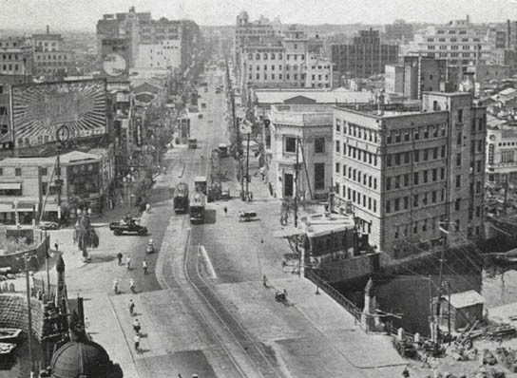
쇼와시대 전전 일본의 경제
~쇼와시대 시작부터 종전까지~
21680097
하홍우

Slide 2
목차
일본경제공황(1929~1932)
만주사변~중일전쟁(1931~1945)
태평양전쟁~종전(1941~1945)

Slide 3
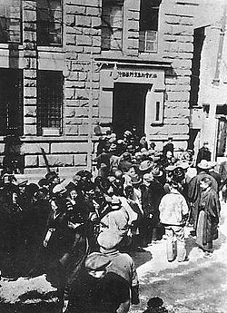

일본경제공황
1927년 쇼와금융공황
관동대지진 때 나누어준 채권의 가치가 폭락 할 것이라는 소문

Slide 4
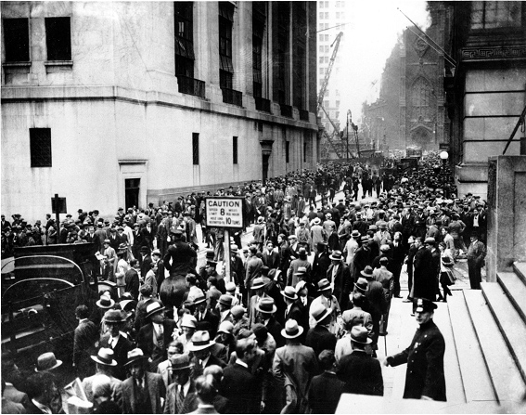
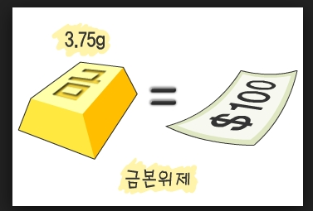

일본경제공황
1930년~1931년 금해금 경제정책이 맞물림
여파
세계 경제 대공황(1929)
일본 쇼와 공황(1929)

Slide 5
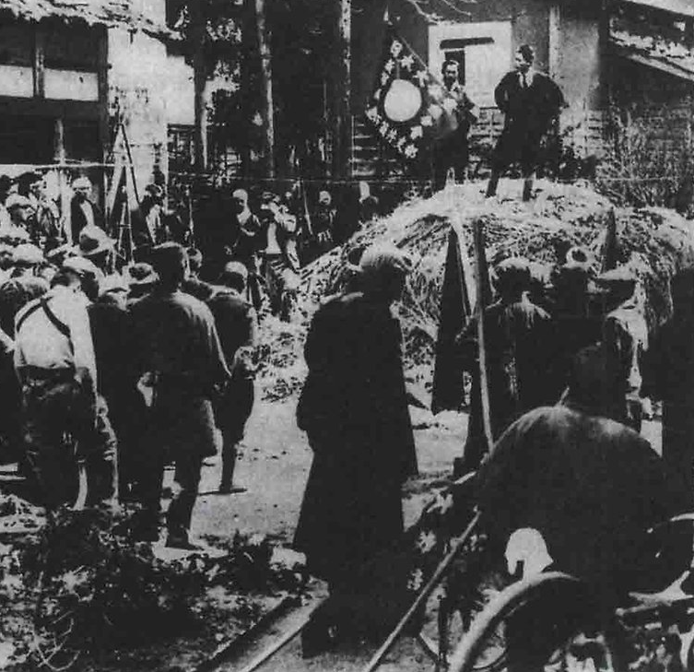
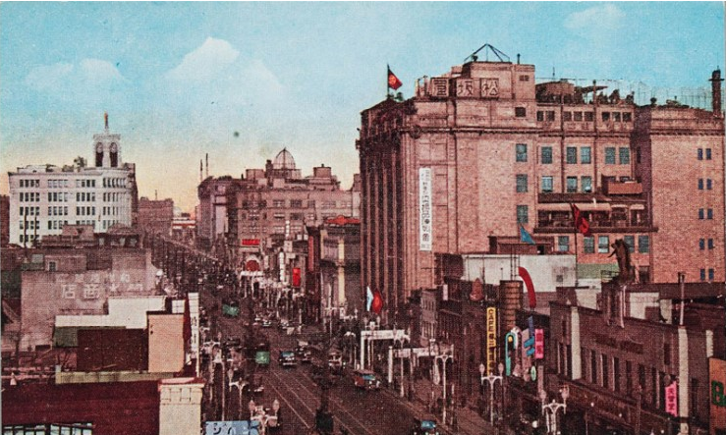
일본경제공황
농촌
도시
쌀, 보리 등의 주요 농작물 43%하락
세금 등으로 인한
토지분쟁건수
증가
야반도주, 사건, 사고, 시위
증가
혼란
임금인하, 해고,구매력 감소
도산

Slide 6
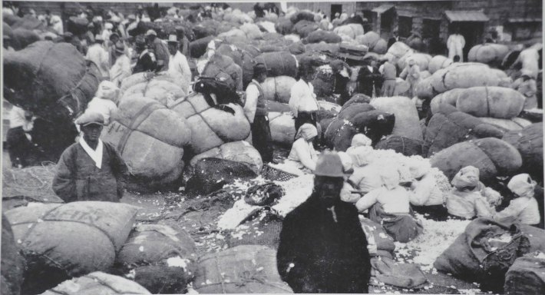
일본경제공황
해결책 1
한국, 타이완의 식민지 정책 변경
해결책 2
만주사변

Slide 7
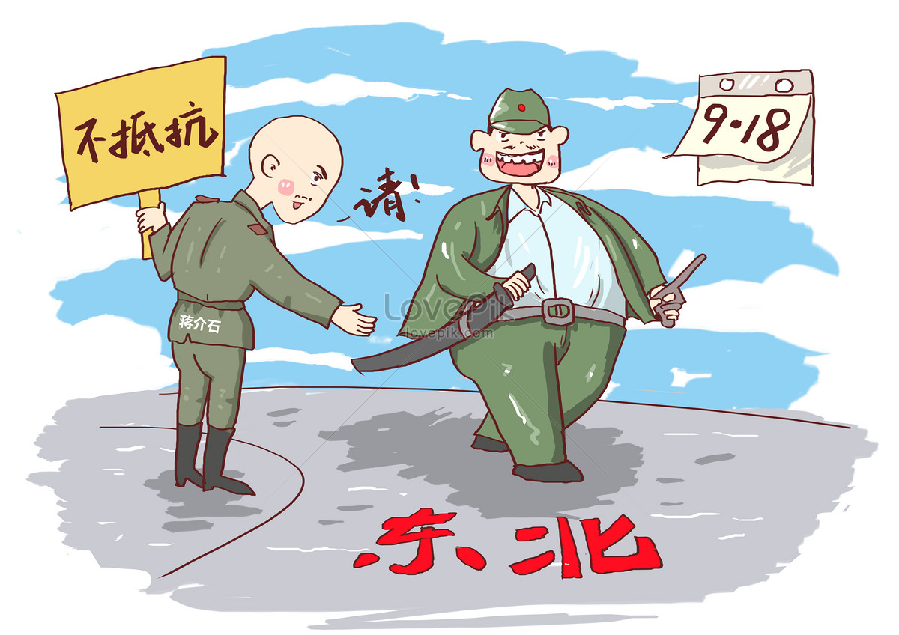
만주사변~중일전쟁(1931~1945)
날짜 떄문에 9・18사변이라고도함
https://youtu.be/GTRKjbWZl5E?t=30 (6분10초까지)

Slide 8
만주사변~중일전쟁(1931~1945)
여순, 대련의 조차지 및 남만주 철도의 회수
일본인의 동북지역 활동 크게 위축!!!
영사재판권 철회
일본에 의한 철도 부설권 및 탄광 개발권 확장에 대한 반대
일본인, 조선인에 대한 가옥임대료 및 소작료 인상 또는 계약갱신 거부

Slide 9
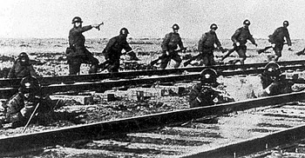
만주사변~중일전쟁(1931~1945)
만주철도포위선 건설계획으로 만주철도의 이권을 위협받음

Slide 10
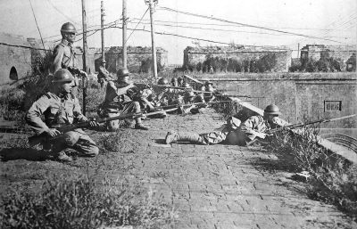
만주사변~중일전쟁(1931~1945)
1920년대에 만주에 투자 한 해외 자본 중 70%이상이 일본!
1929년 세계경제대공황으로 대 타격! 남만주 철도 영업 부진!!

Slide 11
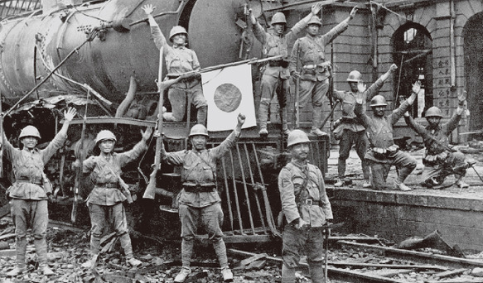
만주사변~중일전쟁(1931~1945)
1932년
3월
9일
괴뢰국 만주국 새국가로써 출발
1932년
3월
1일
만주국의 성립을 선포
1932년
2월 5일
하얼빈을 점령
만주의 대부분 지역 장악
1932년 1월
장쉐량의 반항일 거점
진저우 점령
1932년 1월 19일
치치하얼 제압
1931년 11월
치치하얼 점령
1931년 10월
진저우 폭격
만주남부 점령
중일전쟁의 발단

Slide 12
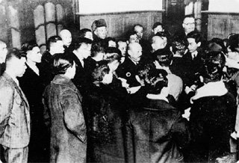
만주사변~중일전쟁(1931~1945)
이 사건을 기점으로 1931년~1934년 공업 생산 82% 신장
대외수출 1930~1936년에 걸쳐 두 배 가까이 상승.
전체적으로 1930~1936년까지 50%성장

Slide 13
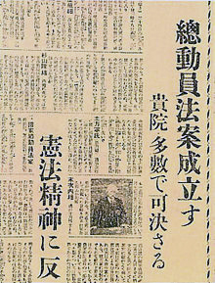
만주사변~중일전쟁(1931~1945)
국가총동원법
노동력
물자
1938년 4월 1일. 공포
자금
물가
1938년 5월 5일. 시행
1938~1946
징집
etc…
자국 및 식민지에서 전쟁물자를 최대한 많이 모으기 전시통제법

Slide 14
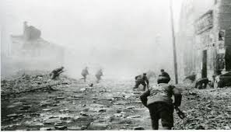
만주사변~중일전쟁(1931~1945)
만주사변의 연장선상에 있는 1937년부터 1945년까지의 전쟁

Slide 15
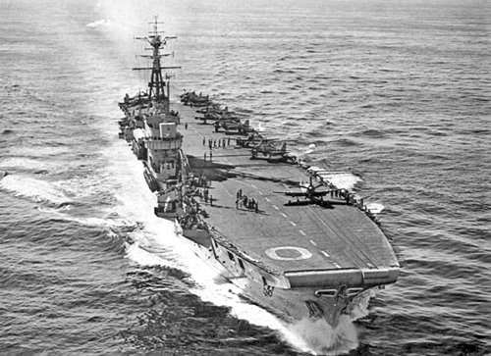
태평양전쟁~종전(1941~1945)
1941년 일본의 진주만공격을 시작으로
1945년 8월 15일 일본의 무조건 항복을 거쳐
1945년 9월 2일 시게미츠 마모루 대사가 항복문서를 조인한 날 까지

Slide 16
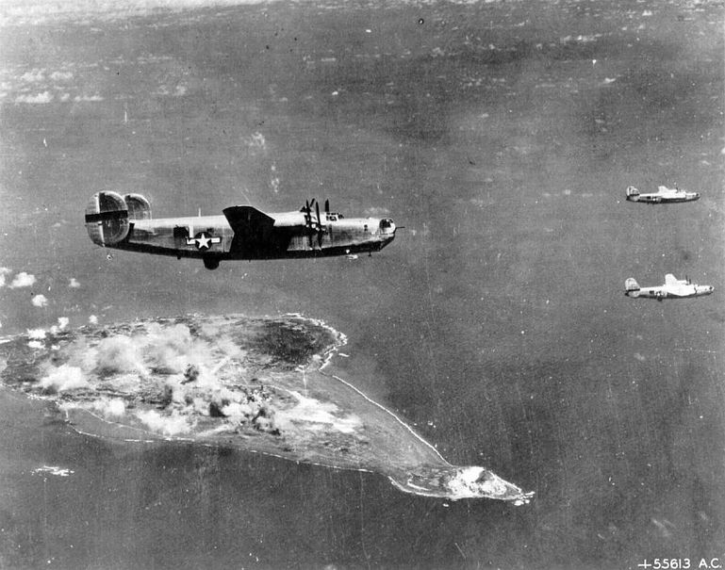
태평양전쟁~종전(1941~1945)
1941년 12월 7일
일본 제국 해군의 하와이 진주만에 위치한 미 해군 태평양 함대 기지 기습 공격으로 시작

Slide 17
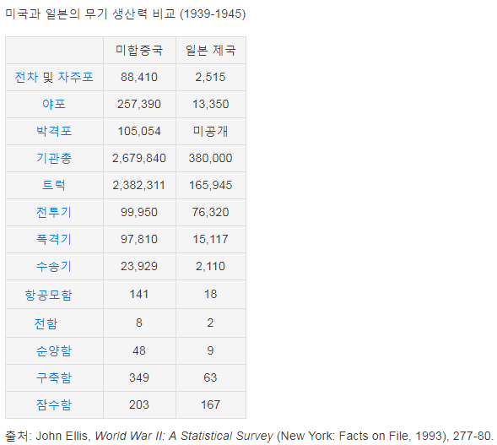
태평양전쟁~종전(1941~1945)
눈에 띄게 국력이 차이가 나 보이는 상태
이러한 생산량은 전쟁 후반부로 갈 수록 격차가 벌어지기 시작
당시 미국에 비례해 뒤떨어지는 군사기술력 또한 문제인 상황
일본해군과 육군은 서로 다른 나라라는 말을 들을 정도로 기본적인 협력조차 안되어 있는 상황

Slide 18
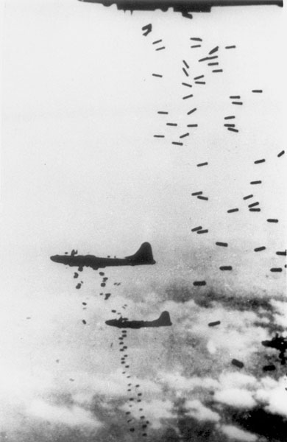
태평양전쟁~종전(1941~1945)
전쟁 후반부 일본대공습
1944년 6월 ~ 1945년 2월
오키나와 전투, 카미카제, 히로시마-나가사키 원폭투하와 함께 일본 제국 몰락의 상징

Slide 19
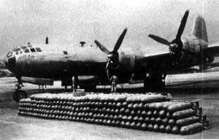
태평양전쟁~종전(1941~1945)
도쿄대공습
B-29폭격기와 소이탄

Slide 20
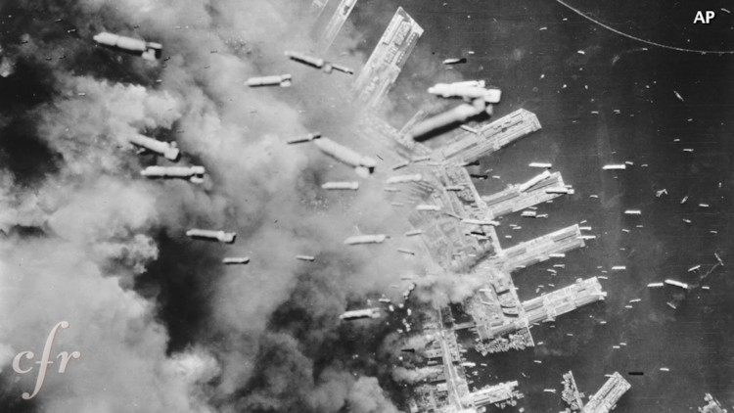
태평양전쟁~종전(1941~1945)
하지만….
초창기에는 일본상공 특유의 기류 때문에 명중률이 고작 2%

Slide 21
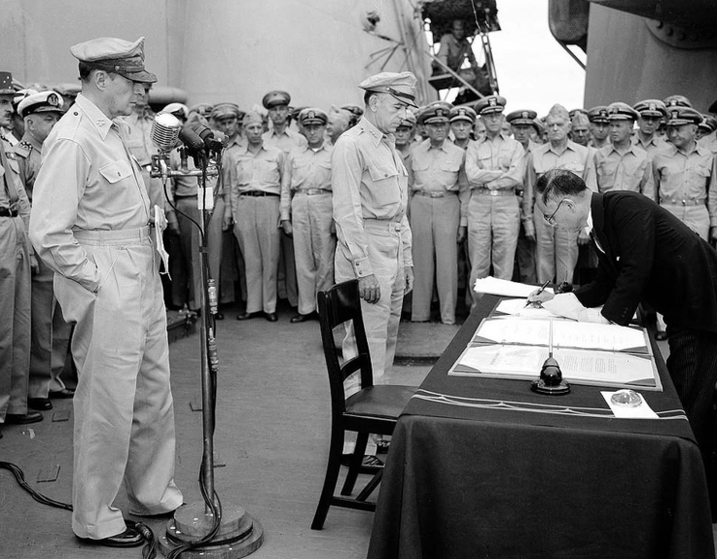
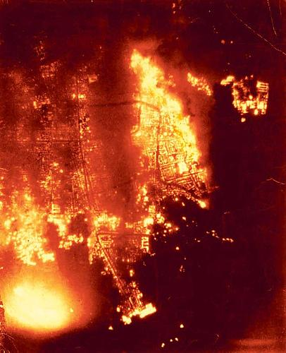
태평양전쟁~종전(1941~1945)
안전했지만 비효율적이었던 고고도 폭격을 버리고, 대공방어가 약해진 야간에 저고도로 폭격기를 한꺼번에 대량으로 출격시킴
미군통계
사망자 약 8만8천명
부상자 4만4천명
6시간 동안 300여대 폭격기
E-46 확산탄 8500발
M-69 소이탄 자탄 50만개
네이팜 소이탄 총 1,700톤
대다수 일본가옥은 목조건축+화재로 가열된 공기로 인해 발생한 시속 65KM가 넘는 강풍=도쿄 전역이 불바다
일반적이라면 2달간 쓸 수 있는 물량을 5일간 투하

Slide 22
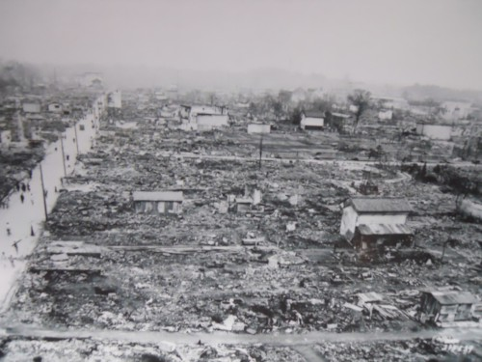
태평양전쟁~종전(1941~1945)
관동 대지진 때문에 막대한 피해를 입어 계획도시로 복구했던 도쿄
일본 전역의 공업 기반을 쑥대밭으로 만든 덕에 일제의 공업 생산량이 급락하여 전쟁계속력 부족

Slide 23
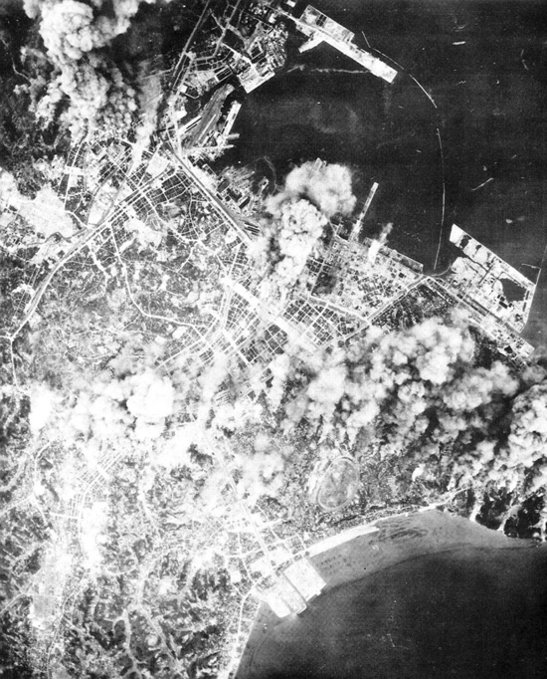
태평양전쟁~종전(1941~1945)
일본 전역의 주요 공업도시들이 단 열흘만에 잿더미로 바뀜
그럼에도 일본이 항복하지 않자 계속되는 추가 폭격
1945/03/11 나고야
1945/03/13~14 오사카
1945/03/16 고베
1945/03/19 나고야

Slide 24
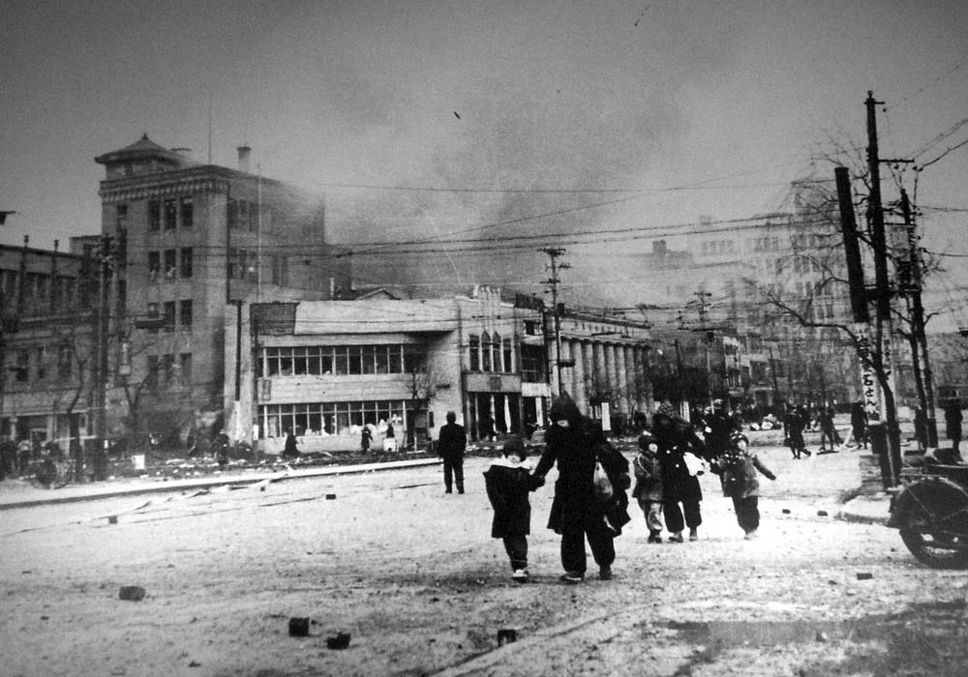
태평양전쟁~종전(1941~1945)
이후로도 1945년 5월에 이틀에 한 번씩
7월에 3일에 두 번씩 폭격
일본정부 피난금지령에도 불구하고 노동자와 시민들이 지방으로 떠남

Slide 25
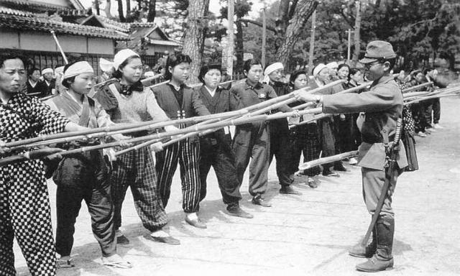
태평양전쟁~종전(1941~1945)
더 이상 전쟁 물자조차 없을 정도로 경제가 피폐해진 일본
하지만 그들이 주둔하던 곳은 히로시마
그리고….
무기가 없어 죽창과 투석기를 군에 배치
기름이 없어 소나무에서 나오는 송진유 사용
전 국민을 상륙하는 적을 잡기 위해 소모하는 결호작전 준비(문서상은 500만이지만 실질적으로 100만 명 내외)

Slide 26
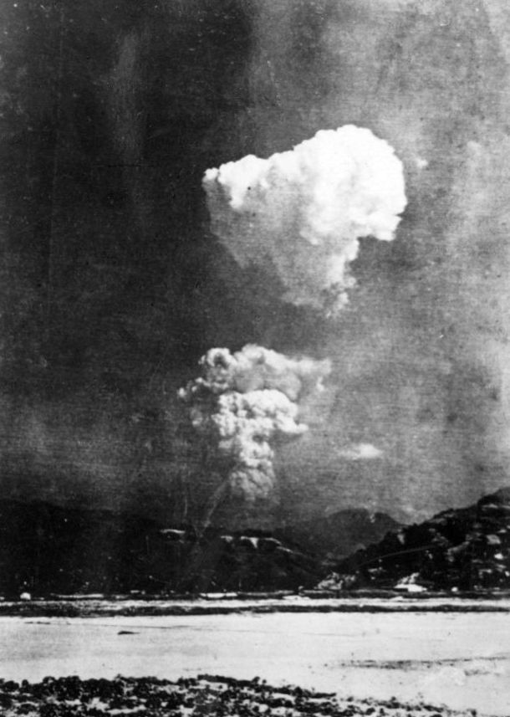
태평양전쟁~종전(1941~1945)
우라늄 핵폭탄 리틀보이
인류사상 첫 실전 사용된 원자폭탄
1945년 8월 6일 히로시마에 투하
기존병력과 예비병력들의 전멸
투하
사망자: 약 7~8만 명, 방사능 피해: 약 9~14만 명, 재산피해 69%

Slide 27
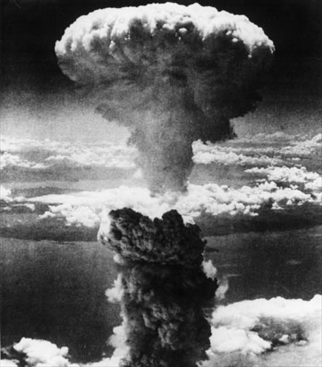
태평양전쟁~종전(1941~1945)
플루토늄 핵폭탄 팻 맨
인류사상 마지막 실전 사용된 원자폭탄
기상악화로 조준이 어려워 목표지점에서 4KM 벗어난 지점에 폭격
1945년 8월 9일 나가사키에 투하
투하
사망자: 약 15~21만 명, 방사능 피해: 약 11~14만 명, 재산피해 78%

Slide 28
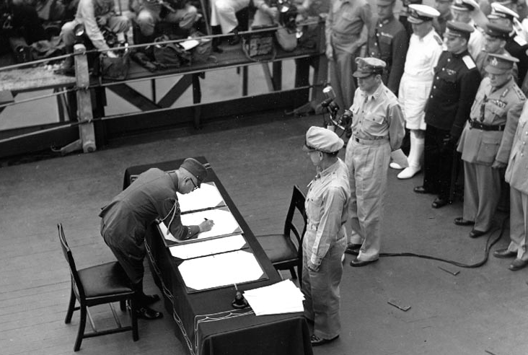
태평양전쟁~종전(1941~1945)
1945년 8월 15일 쇼와 천황의 무조건 항복 선언.
시게미쓰 마모르가 항복문서에 서명

Slide 29
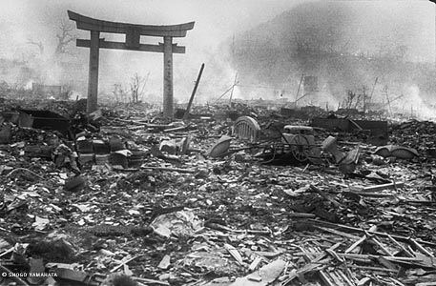
태평양전쟁~종전(1941~1945)
종전 직후의 일본의 폐허

Slide 30
감사합니다.

